Slide 1
Architecture Des Ordinateurs Microprocesseur Et Mémoire
Pr. Jamal EL KAFI
UCD – SMI3
2009-2010

Slide 2
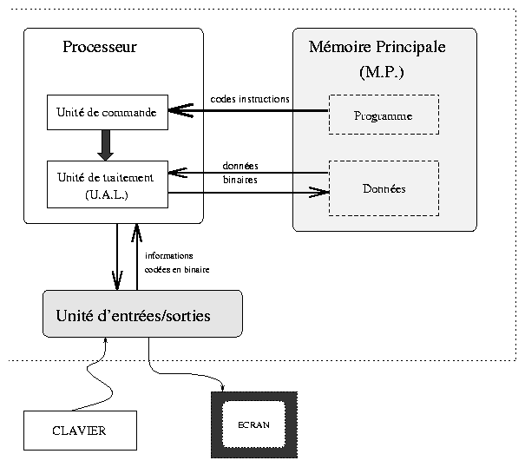

Slide 3
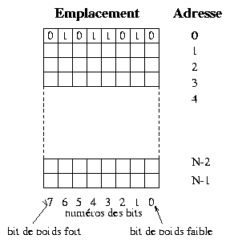
Structure de la mémoire principale.

Slide 4
Opérations sur la mémoire
Seul le processeur peut modifier l'état de la mémoire .
Chaque emplacement mémoire conserve les informations que le processeur y écrit jusqu'à coupure de l'alimentation électrique, où tout le contenu est perdu (contrairement au contenu des mémoires externes comme les disquettes et disques durs).
Les seules opérations possibles sur la mémoire sont :
écriture d'un emplacement : le processeur donne une valeur et une adresse, et la mémoire range la valeur à l'emplacement indiqué par l'adresse;
lecture d'un emplacement : le processeur demande à la mémoire la valeur contenue à l'emplacement dont il indique l'adresse. Le contenu de l'emplacement lu reste inchangé

Slide 5
Les registres et l'accumulateur
Le processeur utilise toujours des registres, qui sont des petites mémoires internes très rapides d'accès utilisées pour stocker temporairement une donnée, une instruction ou une adresse. Chaque registre stocke 8, 16 ou 32 bits.
Le nombre exact de registres dépend du type de processeur et varie typiquement entre une dizaine et une centaine.
Parmi les registres, le plus important est le registre accumulateur, qui est utilisé pour stocker les résultats des opérations arithmétiques et logiques. L'accumulateur intervient dans une proportion importante des instructions.

Slide 6
Par exemple
Examinons ce qui se passe lorsque le processeur exécute une instruction comme ``Ajouter 5 au contenu de la case mémoire d'adresse 180'' :
Le processeur lit et décode l'instruction;
le processeur demande à la mémoire le contenu de l'emplacement 180;
la valeur lue est rangée dans l'accumulateur;
l'unité de traitement (UAL ) ajoute 5 au contenu de l'accumulateur;
le contenu de l'accumulateur est écris en mémoire à l'adresse 180.
C'est l'unité de commande qui déclenche chacune de ces actions dans l'ordre. L'addition proprement dite est effectuée par l'UAL.

Slide 7
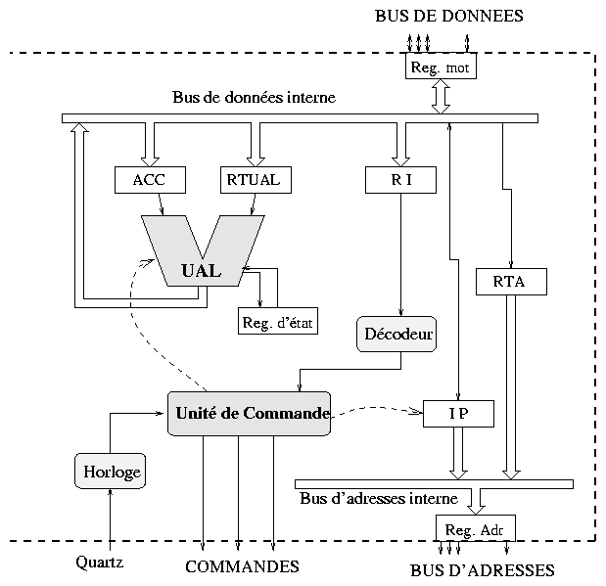
Architecture d'un processeur à accumulateur

Slide 8
Le processeur est relié à l'extérieur par les bus de données et d'adresses, le signal d'horloge et les signaux de commandes.
On distingue l'unité de commande, l'UAL, et le décodeur d'instructions, qui, à partir du code de l'instruction lu en mémoire actionne la partie de l'unité de commande nécessaire.
Les informations circulent à l'intérieur du processeur sur deux bus internes, l'un pour les données, l'autre pour les instructions.

Slide 9
Explications
ACC : Accumulateur;
RTUAL : Registre Tampon de l'UAL, stocke temporairement l'un des deux opérandes d'une instructions arithmétiques (la valeur 5 dans l'exemple donné plus haut);
Reg. d'état : stocke les indicateurs, que nous étudierons plus tard;
RI : Registre Instruction, contient le code de l'instruction en cours d'exécution (lu en mémoire via le bus de données);
IP : Instruction Pointer ou Compteur de Programme, contient l'adresse de l'emplacement mémoire où se situe la prochaine instruction à exécuter;
RTA : Registre Tampon d'Adresse, utilisé pour accéder à une donnée en mémoire.
Les signaux de commandes permettent au processeur de communiquer avec les autres circuits de l'ordinateur. On trouve en particulier le signal R/W (Read/Write), qui est utilisé pour indiquer à la mémoire principale si l'on effectue un accès en lecture ou en écriture.

Slide 10
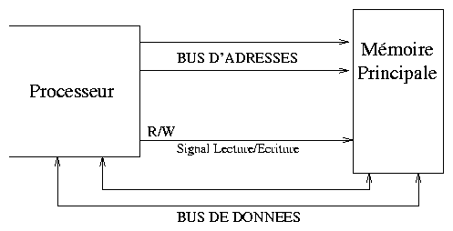
Liaisons Processeur-Mémoire : les bus

Slide 11
Les informations échangées entre la mémoire et le processeur circulent sur des bus. Un bus est simplement un ensemble de n fils conducteurs, utilisés pour transporter n signaux binaires.
Le bus d'adresse est un bus unidirectionnel : seul le processeur envoie des adresses. Il est composé de a fils; on utilise donc des adresses de a bits. La mémoire peut posséder au maximum 2ª emplacements.
Le bus de données est un bus bidirectionnel. Lors d'une lecture, c'est la mémoire qui envoie un mot sur le bus (le contenu de l'emplacement demandé); lors d'une écriture, c'est le processeur qui envoie la donnée.

Slide 12
Partie 2: Langage machine
Dans cette partie du cours, nous allons étudier la programmation en langage machine et en assembleur d'un microprocesseur.

Slide 13
Caractéristiques du processeur étudié
La gamme de microprocesseurs 80x86 équipe les micro-ordinateurs de type PC et compatibles. Les premiers modèles de PC, commercialisés au début des années 1980, utilisaient le 8086, un microprocesseur 16 bits.
Le modèles suivants ont utilisé successivement le 80286, 80386, 80486 et Pentium (ou 80586). Chacun de ces processeurs est plus puissant que les précédents :
augmentation de la fréquence d'horloge, de la largeur de bus (32 bits d'adresse et de données),
introduction de nouvelles instructions (par exemple calcul sur les réels) et ajout de registres.
Chacun d'entre eux est compatible avec les modèles précédents; un programme écrit dans le langage machine du 286 peut s'exécuter sans modification sur un 486. L'inverse n'est pas vrai, puisque chaque génération a ajouté des instructions nouvelles. On parle donc de compatibilité ascendante.

Slide 14
Du fait de cette compatibilité, il est possible de programmer le 486, utilisé dans nos salles de Travaux Pratiques, comme un processeur 16 bits. C'est ce que nous ferons cette année par souci de simplification. Ainsi, nous n'utiliserons que des registres de 16 bits.

Slide 15
caractéristiques d’un processeur simplifié
Voici les caractéristiques du processeur simplifié que nous étudierons :
CPU 16 bits à accumulateur :
bus de données 16 bits;
bus d'adresse 32 bits;
Registres :
accumulateur AX (16 bits);
registres auxiliaires BX et CX (16 bits);
pointeur d'instruction IP (16 bits);
registres segments CS, DS, SS (16 bits);
pointeur de pile SP (16 bits), et pointeur BP (16 bits).

Slide 16
Nous verrons plus loin que les registres de données de 16 bits peuvent parfois être utilisés comme deux registres indépendants de 8 bits (AX devient la paire (AH,AL)) :

Slide 17
Jeu d'instruction: Types d'instructions
Instructions d'affectation
Déclenchent un transfert de données entre l'un des registres du processeur et la mémoire principale.
transfert CPU ➔ Mémoire Principale (MP) (= lecture en MP);
transfert CPU ➔ Mémoire Principale (MP) (= écriture en MP);
Instructions arithmétiques et logiques
Opérations entre une donnée et l'accumulateur AX. Le résultat est placé dans l'accumulateur. La donnée peut être une constante ou une valeur contenue dans un emplacement mémoire.

Slide 18
Exemples :
addition : AX ⬅ AX + donnée;
soustraction : AX ⬅ AX - donnée;
incrémentation de AX : AX ⬅ AX + 1;
décrémentation : AX ⬅ AX - 1;
décalages à gauche et à droite;

Slide 19
Instructions de comparaison
Comparaison du registre AX à une donnée et positionnement des indicateurs.
Instructions de branchement
La prochaine instruction à exécuter est repérée en mémoire par le registre IP. Les instructions de branchement permettent de modifier la valeur de IP pour exécuter une autre instruction (boucles, tests, etc.).
On distingue deux types de branchements :
branchements inconditionnels : IP  adresse d'une instruction;
branchements conditionnels : Si une condition est satisfaite, alors branchement, sinon passage simple à l'instruction suivante.

Slide 20
Codage des instructions et mode d'adressage
Les instructions et leurs opérandes (paramètres) sont stockés en mémoire principale. La taille totale d'une instruction (nombre de bits nécessaires pour la représenter en mémoire) dépend du type d'instruction et aussi du type d'opérande. Chaque instruction est toujours codée sur un nombre entier d'octets, afin de faciliter son décodage par le processeur.
Une instruction est composée de deux champs :
le code opération, qui indique au processeur quelle instruction réaliser;
le champ opérande qui contient la donnée, ou la référence à une donnée en mémoire (son adresse).

Slide 21
Selon la manière dont la donnée est spécifiée, c'est à dire selon le mode d'adressage de la donnée, une instruction sera codée par 1, 2, 3 ou 4 octets.
Nous distinguerons ici quatre modes d'adressage : implicite, immédiat, direct et relatif (nous étudierons plus tard un autre mode, l'adressage indirect).
Adressage implicite
L'instruction contient seulement le code opération, sur 1 ou 2 octets.
L'instruction porte sur des registres ou spécifie une opération sans opérande (exemple : ``incrémenter AX'').

Slide 22
Adressage immédiat
Le champ opérande contient la donnée (une valeur constante sur 1 ou 2 octets).
code opération valeur
(1 ou 2 octets) (1 ou 2 octets)
Exemple : ``Ajouter la valeur 5 à AX''. Ici l'opérande 5 est codée sur 2 octets puisque l'opération porte sur un registre 16 bits (AX).
Adressage direct
Le champ opérande contient l'adresse de la donnée en mémoire principale sur 2 octets.

Slide 23
Adressage relatif
Ce mode d'adressage est utilisé pour certaines instructions de branchement. Le champ opérande contient un entier relatif codé sur 1 octet, nommé déplacement, qui sera ajouté à la valeur courante de IP.
code opération déplacement
(1 octet) (1 octet)

Slide 24
Temps d'exécution
Chaque instruction nécessite un certain nombre de cycles d'horloges pour s'effectuer. Le nombre de cycles dépend de la complexité de l'instruction et aussi du mode d'adressage : il est plus long d'accéder à la mémoire principale qu'à un registre du processeur.
La durée d'un cycle dépend bien sur de la fréquence d'horloge de l'ordinateur. Plus l'horloge bat rapidement, plus un cycle est court et plus on exécute un grand nombre d'instructions par seconde.

Slide 25
Ecriture des instructions en langage symbolique
Voici un programme en langage machine 80486, implanté à l'adresse 0100H :
A1 01 10 03 06 01 12 A3 01 14
Ce programme additionne le contenu de deux cases mémoire et range le résultat dans une troisième. Nous avons simplement transcrit en hexadécimal le code du programme. Il est clair que ce type d'écriture n'est pas très utilisable par un être humain.

Slide 26
A chaque instruction que peut exécuter le processeur correspond une représentation binaire sur un ou plusieurs octets, comme on l'a vu plus haut. C'est le travail du processeur de décoder cette représentation pour effectuer les opérations correspondantes.
Afin de pouvoir écrire (et relire) des programmes en langage machine, on utilise une notation symbolique, appelée langage assembleur. Ainsi, la première instruction du programme ci-dessus (code A1 01 10) sera notée :
MOV AX, [0110]
elle indique que le mot mémoire d'adresse 0110H est chargé dans le registre AX du processeur.

Slide 27
On utilise des programmes spéciaux, appelés assembleurs, pour traduire automatiquement le langage symbolique en code machine.
Voici une transcription langage symbolique du programme complet. L'adresse de début de chaque instruction est indiquée à gauche (en hexadécimal).
Adresse Contenu MP Langage Symbolique Explication en français
0100 A1 01 10 MOV AX, [0110] Charger AX avec le contenu
de 0110.
0103 03 06 01 12 ADD AX, [0112] Ajouter le contenu de 0112
a AX (résultat dans AX).
0107 A3 01 14 MOV [0114], AX Ranger AX en 0114.

Slide 28
Sens des mouvements de données
La plupart des instructions spécifient des mouvements de données entre la mémoire principale et le microprocesseur. En langage symbolique, on indique toujours la destination, puis la source. Ainsi l'instruction
MOV AX, [0110]
transfère le contenu de l'emplacement mémoire 0110H dans l'accumulateur, tandis que MOV [0112], AX transfère le contenu de l'accumulateur dans l'emplacement mémoire 0112.
L'instruction MOV (de l'anglais move, déplacer) s'écrit donc toujours :
MOV destination, source

Slide 29
Modes d'adressage
En adressage immédiat, on indique simplement la valeur de l'opérande en hexadécimal. Exemple :
MOV AX, 12
En adressage direct, on indique l'adresse d'un emplacement en mémoire principale en hexadécimal entre crochets :
MOV AX, [A340]
En adressage relatif, on indique simplement l'adresse (hexa). L'assembleur traduit automatiquement cette adresse en un déplacement (relatif sur un octet). Exemple :
JNE 0108 (nous étudierons l'instruction JNE plus loin).

Slide 30
Retour au DOS
A la fin d'un programme en assembleur, on souhaite en général que l'interpréteur de commandes du DOS reprenne le contrôle du PC. Pour cela, on utilisera la séquence de deux instructions (voir tableau 2.1) :
MOV AH, 4C
INT 21

Slide 31
Utilisation du programme debug
debug est un programme qui s'exécute sur PC (sous DOS) et qui permet de manipuler des programmes en langage symbolique. Il est normalement distribué avec toutes les versions du système MS/DOS. Nous l'utiliserons en travaux pratiques.
Les fonctionnalités principales de debug sont les suivantes :
Affichage du contenu d'une zone mémoire en hexadécimal ou en ASCII;
Modification du contenu d'une case mémoire quelconque;
Affichage en langage symbolique d'un programme;
Entrée d'un programme en langage symbolique; debug traduit les instructions en langage machine et calcule automatiquement les déplacements en adressage relatif.
Affichage et modification de la valeur des registres du processeur;

Slide 32
Branchements
Normalement, le processeur exécute une instruction puis passe à celle qui suit en mémoire, et ainsi de suite séquentiellement.
Il arrive fréquemment que l'on veuille faire répéter au processeur une certaine suite d'instructions, comme dans le programme :
Répéter 3 fois:
ajouter 5 au registre BX
En d'autres occasions, il est utile de déclencher une action qui dépend du résultat d'un test :
Si x < 0:
y = - x
sinon
y = x

Slide 33
Dans ces situations, on doit utiliser une instruction de branchement, ou saut, qui indique au processeur l'adresse de la prochaine instruction à exécuter.
Rappelons que le registre IP du processeur conserve l'adresse de la prochaine instruction à exécuter. Lors d'un déroulement normal, le processeur effectue les actions suivantes pour chaque instruction :
lire et décoder l'instruction à l'adresse IP;
IP ⬅ IP + taille de l'instruction;
exécuter l'instruction.

Slide 34
Pour modifier le déroulement normal d'un programme, il suffit que l'exécution de l'instruction modifie la valeur de IP. C'est ce que font les instructions de branchement.
On distingue deux catégories de branchements, selon que le saut est toujours effectué (sauts inconditionnels) ou qu'il est effectué seulement si une condition est vérifiée (sauts conditionnels).

Slide 35
Saut inconditionnel
La principale instruction de saut inconditionnel est JMP. En adressage relatif, l'opérande de JMP est un déplacement, c'est à dire une valeur qui va être ajoutée à IP.
L'action effectuée par JMP est :
IP = IP + déplacement
Le déplacement est un entier relatif sur codée 8 bits.
La valeur du déplacement à utiliser pour atteindre une certaine instruction est :
déplacement = adr. instruction visée - adr. instruction suivante

Slide 36
Exemple
Le programme suivant écrit indéfiniment la valeur 0 à l'adresse 0140H.
La première instruction est implantée à l'adresse 100H.
Adresse Contenu MP Langage Symbolique Explication en francais
0100 B8 00 00 MOV AX, 0 met AX a zero
0103 A3 01 40 MOV [140], AX ecrit a l'adresse 140
0106 EB FC JMP 0103 branche en 103
0107 xxx -> instruction jamais exécutée
Le déplacement est ici égal à FCH, c'est à dire -4 (=103H-107H).

Slide 37
Indicateurs
Les instructions de branchement conditionnel utilisent les indicateurs, qui sont des bits spéciaux positionnés par l'UAL après certaines opérations. Les indicateurs sont regroupés dans le registre d'état du processeur. Ce registre n'est pas accessible globalement par des instructions; chaque indicateur est manipulé individuellement par des instructions spécifiques.
Nous étudierons ici les indicateurs nommés ZF, CF, SF et OF.
ZF : Zero Flag
Cet indicateur est mis à 1 lorsque le résultat de la dernière opération est zéro. Lorsque l'on vient d'effectuer une soustraction (ou une comparaison), ZF=1 indique que les deux opérandes étaient égaux. Sinon, ZF est positionné à 0.

Slide 38
CF : Carry Flag
C'est l'indicateur de report (retenue), qui intervient dans les opérations d'addition et de soustractions sur des entiers naturels. Il est positionné en particulier par les instructions ADD, SUB et CMP.
CF = 1 s'il y a une retenue après l'addition ou la soustraction du bit de poids fort des opérandes. Exemples (sur 4 bits pour simplifier) :
0 1 0 0 1 1 0 0 1 1 1 1
+ 0 1 1 0 + 0 1 1 0 + 0 0 0 1
--------- --------- ---------
CF=0 1 0 1 0 CF=1 0 0 1 0 CF=1 0 0 0 0

Slide 39
SF : Sign Flag
SF est positionné à 1 si le bit de poids fort du résultat d'une addition ou soustraction est 1; sinon SF=0. SF est utile lorsque l'on manipule des entiers relatifs, car le bit de poids fort donne alors le signe du résultat. Exemples (sur 4 bits) :
0 1 0 0 1 1 0 0 1 1 1 1
+ 0 1 1 0 + 0 1 1 0 + 0 0 0 1
--------- --------- ---------
SF=1 1 0 1 0 SF=0 0 0 1 0 SF=0 0 0 0 0

Slide 40
OF : Overflow Flag
Indicateur de débordement OF=1 si le résultat d'une addition ou soustraction donne un nombre qui n'est pas codable en relatif dans l'accumulateur (par exemple si l'addition de 2 nombres positifs donne un codage négatif).
0 1 0 0 1 1 0 0 1 1 1 1
+ 0 1 1 0 + 0 1 1 0 + 0 0 0 1
--------- --------- ---------
OF=1 1 0 1 0 OF=0 0 0 1 0 OF=1 0 0 0 0
Lorsque l'UAL effectue une addition, une soustraction ou une comparaison, les quatre indicateurs sont positionnés. Certaines autres instructions que nous étudierons plus loin peuvent modifier les indicateurs.

Slide 41
Instruction CMP
Il est souvent utile de tester la valeur du registre AX sans modifier celui-ci. L'instruction CMP effectue exactement les même opération que SUB, mais ne stocke pas le résultat de la soustraction. Son seul effet est donc de positionner les indicateurs.
Exemple : après l'instruction
CMP AX, 5
on aura ZF = 1 si AX contient la valeur 5, et ZF = 0 si AX est différent de 5.

Slide 42
Instructions STC et CLC
Ces deux instructions permettent de modifier la valeur de l'indicateur CF.
Symbole STC : CF ⬅ 1 (SeT Carry)
Symbole CLC : CF ⬅ 0 (CLear Carry)

Slide 43
Sauts conditionnels
3 Sauts conditionnels
Les instructions de branchements conditionnels effectuent un saut (comme JMP) si une certaine condition est vérifiée. Si ce n'est pas le cas, le processeur passe à l'instruction suivante (l'instruction ne fait rien).
Les conditions s'expriment en fonction des valeurs des indicateurs. Les instructions de branchement conditionnel s'utilisent en général immédiatement après une instruction de comparaison CMP.

Slide 44
Voici la liste des instructions de branchement les plus utiles :
JE : Jump if Equal saut si ZF = 1;
JNE : Jump if Not Equal saut si ZF = 0;
JG : Jump if Greater saut si ZF = 0 et SF = OF;
JLE : Jump if Lower or Equal saut si ZF=1 ou SF  OF;
JA : Jump if Above saut si CF=0 et ZF=0;
JBE : Jump if Below or Equal saut si CF=1 ou ZF=1.
JB : Jump if Below saut si CF=1.
Note : les instructions JE et JNE sont parfois écrites JZ et JNZ (même code opération).

Slide 45
Instructions Arithmétiques et logiques
Les instructions arithmétiques et logiques sont effectuées par l’UAL. Nous avons déjà vu les instructions d'addition et de soustraction (ADD, SUB). Nous abordons ici les instructions qui travaillent sur la représentation binaire des données : décalages de bits, opérations logiques bit à bit.
Notons que toutes ces opérations modifient l'état des indicateurs

Slide 46
Instructions de décalage et de rotation
Ces opérations décalent vers la gauche ou vers la droite les bits de l'accumulateur. Elles sont utilisées pour décoder bit à bit des données, ou simplement pour diviser ou multiplier rapidement par une puissance de 2. En effet, décaler AX de n bits vers la gauche revient à le multiplier par 2n (sous réserve qu'il représente un nombre naturel et qu'il n'y ait pas de dépassement de capacité). De même, un décalage vers la droite revient à diviser par 2^{n}.

Slide 47

Voici les variantes les plus utiles de ces instructions. Elles peuvent opérer sur les registres AX ou BX (16 bits) ou sur les registres de 8 bits AH, AL, BH et BL.
SHL registre, 1 : (Shift Left)
Décale les bits du registre d'une position vers la gauche. Le bit de gauche est transféré dans l'indicateur CF. Les bits introduits à droite sont à zéro.

Slide 48

, 1 : (Shift Right)
Comme SHL mais vers la droite. Le bit de droite est transféré dans CF.
SHL et SHR peuvent être utilisé pour multiplier/diviser des entiers naturels (et non des relatifs car le bit de signe est perdu6).

Slide 49

ROL registre, 1 : (Rotate Left)
Rotation vers la gauche : le bit de poids fort passe à droite, et est aussi copié dans CF. Les autres bits sont décalés d'une position.

Slide 50

ROR registre, 1 : (Rotate Right)
Comme ROL, mais à droite.

Slide 51

RCL registre, 1 : (Rotate Carry Left)
Rotation vers la gauche en passant par l'indicateur CF. CF prend la place du bit de poids faible; le bit de poids fort part dans CF.

Slide 52

RCR registre, 1 : (Rotate Carry Right)
Comme RCL, mais vers la droite.
RCL et RCR sont utiles pour lire bit à bit le contenu d'un registre

Slide 53
2 Instructions logiques
Les instructions logiques effectuent des opérations logiques bit à bit. On dispose de trois opérateurs logiques : ET, OU et OU exclusif. Il n'y a jamais propagation de retenue lors de ces opérations (chaque bit du résultat est calculé indépendamment des autres).
0 0 1 1 0 0 1 1 0 0 1 1
OU 0 1 0 1 ET 0 1 0 1 OU EX 0 1 0 1
----------- ----------- -----------
0 1 1 1 0 0 0 1 0 1 1 0
Les trois instructions OR, AND et XOR sont de la forme
OR destination, source.

Slide 54
destination désigne le registre ou l'emplacement mémoire (adresse) où doit être placé le résultat. source désigne une constante (adressage immédiat), un registre (adressage implicite), ou une adresse (adressage direct).
Exemples :
OR AX, FF00 ; AX <- AX ou FFOO
OR AX, BX ; AX <- AX ou BX
OR AX, [1492] ; AX <- AX ou [1492]
OR (OU) destination, source
OU logique. Chaque bit du résultat est égal à 1 si au moins l'un des deux bits opérande est 1.
OR est souvent utilisé pour forcer certains bits à 1. Par exemple après OR AX, FF00, l'octet de poids fort de AX vaut FF, tandis que l'octet de poids faible est inchangé.

Slide 55
AND (ET) destination, source
ET logique. Chaque bit du résultat est égal à 1 si les deux bits opérandes sont à 1.
AND est souvent utilisé pour forcer certains bits à 0. Après AND AX, FF00, l'octet de poids faible de AX vaut 00, tandis que l'octet de poids fort est inchangé.
XOR (OU EXCLUSIF) destination, source
OU exclusif. Chaque bit du résultat est égal à 1 si l'un ou l'autre des bits opérandes (mais pas les deux) vaut 1.
XOR est souvent utilisé pour inverser certains bits. Après XOR AX, FFFF, tous les bits de AX sont inversés.

Slide 56
Correspondance avec le langage C
Nous étudierons plus loin dans ce cours comment un compilateur traduit les programmes écrits en langage C en langage machine.
La table suivante établi un parallèle entre les instructions arithmétiques et logiques du 80x86 et les opérateurs du langage C (lorsque ces derniers agissent sur des variables non signées).
Opérateur C | Instruction 80x86
+ | ADD | addition;
- | SUB | soustraction;
<< | SHL | décalage à gauche;
>> | SHR | décalage à droite;
| | OR | ou bit à bit;
& | AND | et bit à bit;
^ | XOR | ou exclusif bit à bit.

Slide 57
L’ASSEMBLEUR 80x86

Slide 58
Pourquoi l'assembleur ?
Lorsque l'on doit lire ou écrire un programme en langage machine, il est difficile d'utiliser la notation hexadécimale. On écrit les programmes à l'aide de symboles comme MOV, ADD, etc.
Les concepteurs de processeur, comme Intel, fournissent toujours une documentation avec les codes des instructions de leur processeur, et les symboles correspondant.

Slide 59
Soit par exemple le programme suivant, qui multiplie une donnée en mémoire par 8 :
0100 MOV BX, [0112] ; charge la donnée
0103 MOV AX, 3
0106 SHL BX ; décale a gauche
0108 DEC AX
0109 JNE 0106 ; recommence 3 fois
010B MOV [0111], BX ; range le résultat
010E MOV AH, 4C
0110 INT 21H
0112 ; on range ici la donnée

Slide 60
Nous avons spécifié que la donnée était rangée à l'adresse 0111H, et que l'instruction de branchement JE allait en 0106H. Si l'on désire modifier légèrement ce programme, par exemple ajouter une instruction avant MOV BX, [0111], il va falloir modifier ces deux adresses. On conçoit aisément que ce travail devienne très difficile si le programme manipule beaucoup de variables.
L'utilisation d'un assembleur résout ces problèmes. L'assembleur permet en particulier de nommer les variables (un peu comme en langage C) et de repérer par des étiquettes certaines instructions sur lesquelles on va effectuer des branchements.

Slide 61
De l'écriture du programme à son exécution
L'assembleur est un utilitaire qui n'est pas interactif. Le programme que l'on désire traduire en langage machine (on dit assembler) doit être placé dans un fichier texte (avec l'extension .ASM sous DOS).
L'opération d'assemblage traduit chaque instruction du programme source en une instruction machine. Le résultat de l'assemblage est enregistré dans un fichier avec l'extension .OBJ (fichier objet).
Le fichier .OBJ n'est pas directement exécutable. En effet, il arrive fréquemment que l'on construise un programme exécutable à partir de plusieurs fichiers sources. Il faut ``relier'' les fichiers objets à l'aide d'un utilitaire nommé éditeur de lien. Ce dernier fabrique un fichier exécutable, avec l'extension .EXE.
Le fichier .EXE est directement exécutable. Un utilitaire spécial du système d'exploitation (DOS ici), le chargeur est responsable de la lecture du fichier exécutable, de son implantation en mémoire principale, puis du lancement du programme.

